Slide 1
Heapsort
aka Пирамидальная сортировка
aka Сортировка кучей

Slide 2

История создания
Была придумана Джоном Уильямсом в 1964 году.

Slide 3
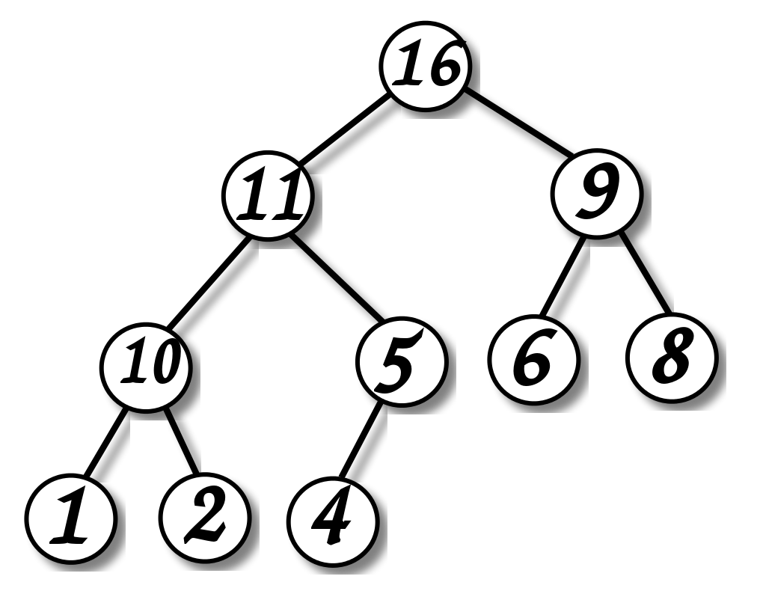
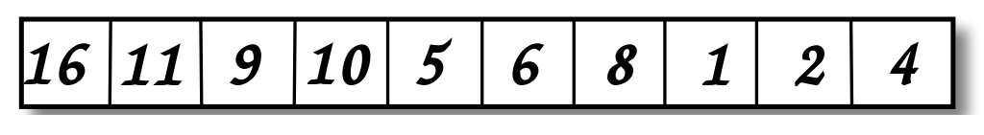
Основа алгоритма
Array[i]
array[i] >= array[2i+1]
array[i] >= array[2i+2]
при 0 <= I < n/2
Наибольший из {array[i], array[2i+1], array[2i+2]} занимает место array[i], повторяем процедуру с наибольшим из {array[2i+1], array[2i+2]}
Array[2i+1]
Array[2i+2]
Для создания кучи вызываем метод при i ∈ [0, n/2)

Slide 4
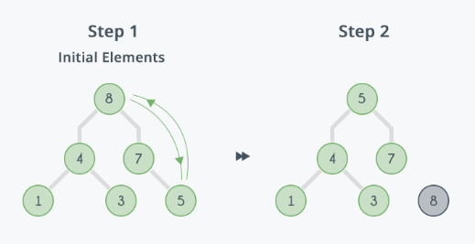
Сортировка кучи

Slide 5
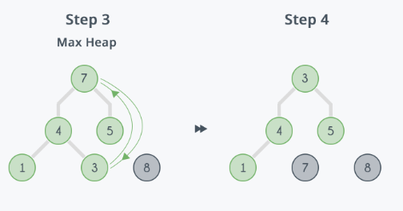
Сортировка кучи

Slide 6
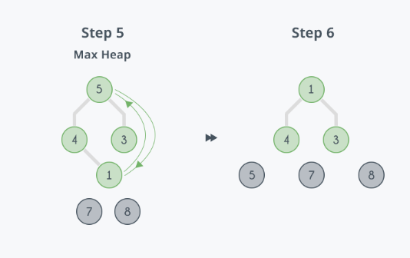
Сортировка кучи

Slide 7
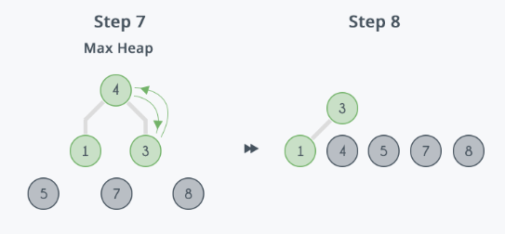
Сортировка кучи

Slide 8
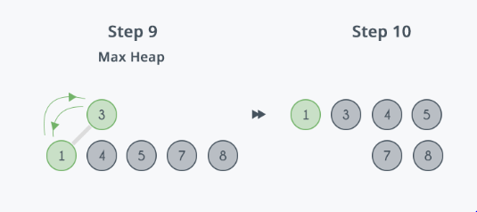
Сортировка кучи

Slide 9
Сложности
Создание кучи под i элементом – O(log n)
Превращение всего массива в кучу – O(n)
Сортировка кучи O(n log n)

Slide 10
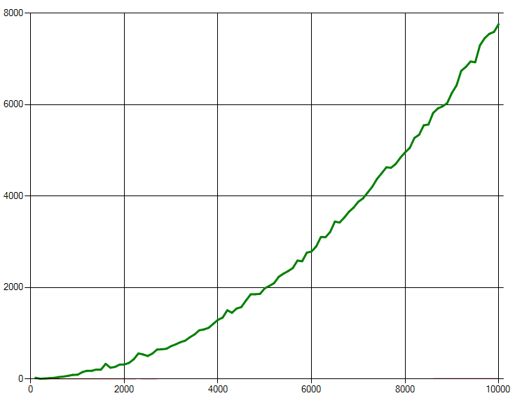
Графики времени

Slide 11
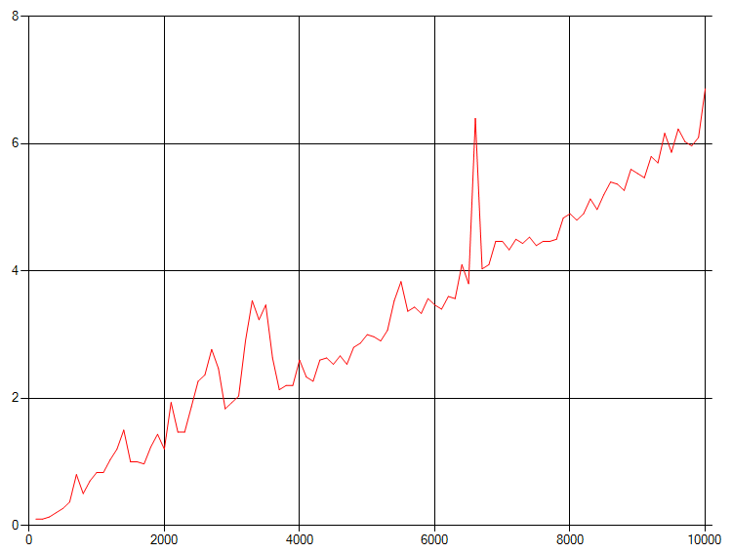
Графики времени

Slide 12
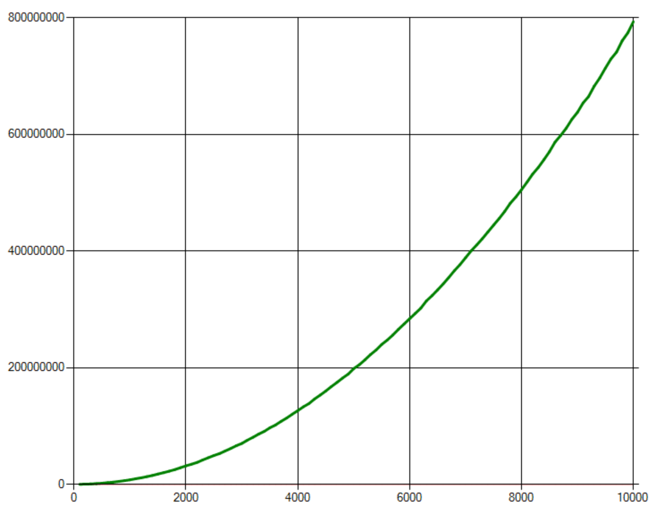
Графики итераций

Slide 13
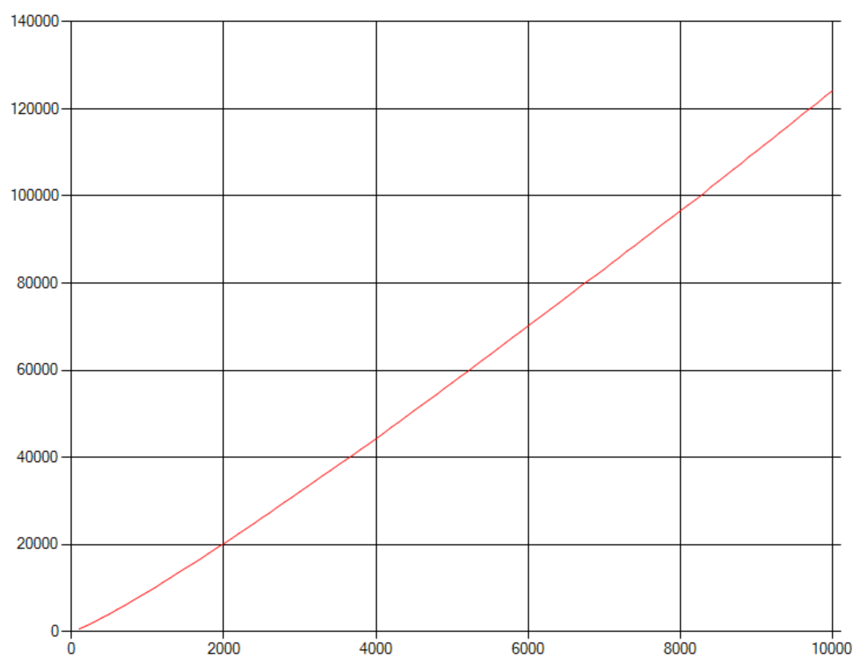
Графики итераций

Slide 14


Доказанная сложность O(n log n)
Не требует дополнительной памяти
Неустойчив
На почти отсортированных массивах работает столько же, сколько и на хаотичных
Требует мгновенный доступ к памяти

